Slide 1
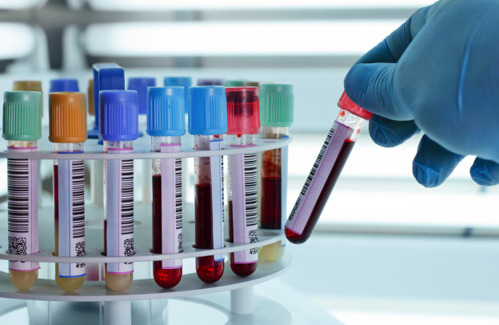
Kan alma teknikleri ve transferi BİYOKİMYA SORUMLU LAB.TEK SEYİT ETE

Slide 2
Kan testleri, hastaların tüm tedavi süreçlerini etkilemektedir. Bu sebeple sonuçlarının doğruluğu büyük önem taşımaktadır. Test sonuçlarının güvenilirliğini ve doğruluğunu etkileyen pek çok faktör bulunmaktadır. Bu faktörleri; preanalitik, analitik ve post analitik aşamalar olarak üç başlık altında toplamak mümkündür .

Slide 3
Kan testi sonuçlarını etkileyen hataların %68’i preanalitik (analiz öncesi) aşamada yapılan işlemlerden kaynaklanmaktadır. Bu yazıdaki odak noktamız,doğru teşhis ve tedavi açısından oldukça önemli olduğu için ve kan örneklerinin kalitesini etkilediği için preanalitik aşama olacaktır.

Slide 4
Hasta Kimlik Doğrulaması:
Kan örneği alırken yapılan en önemli işlemlerden birisi hasta kimliğinin doğrulanmasıdır. Hastadan kan örneği alan kişi, hastanın ad, soyad, doğum tarihi, baba adı, hasta numarası gibi bilgilerinin, tüp barkotları ile uyumlu olduğunu kontrol etmelidir.

Slide 5
Hastanın Açlık Durumu:
Kan örnekleri alınırken bazı değişkenlerin dikkate alınması gerekmektedir. Test sonuçlarının doğruluğu için, hastanın açlık durumunun kontrolü gereklidir. Kolesterol, trigliserit, glukoz, demir vb analitlerin doğru değerlendirilebilmesi için 12 saatlik açlık uygundur.

Slide 6
Bununla birlikte diürnal varyasyon (sabah en yüksek olan, akşama doğru değeri düşen) gösteren testler (kortizol, ACTH, demir, demir bağlama, aminoasitler vb.) için kan alma saatinede dikkat edilmelidir.

Slide 7
Tüplerin Etiketlenmesi:
İstenilen testler için uygun tüpler seçilmelidir. Herhangi bir tanımlama karışıklığının önüne geçmek için tüpler kan toplandıktan hemen sonra etiketlenmelidir. Ayrıca, yanlış hizalanmış etiketler otomatik sistemlerde sorunlar yaratmaktadır.

Slide 8
Barkotların okunamaması nedeniyle, müdahale gerekmekte, tüplerin yeniden etiketlenmesine ve numunelerin işlemlerinin gereksiz uzamasına yol açmaktadır.

Slide 9
Hasta Pozisyonu Standardizasyonu
Hasta pozisyonunun standardizasyonu, kandaki hemodilüsyon ve hemokonsantrasyon açısından önemli olduğu gibi ayrıca sonuçların karşılaştırılabilir olması açısından da önem taşımaktadır. Kan alınacak kişi rahat bir pozisyonda oturmalı veya yatar pozisyonda olmalıdır.

Slide 10
İdeal olan için, hasta eğer bu pozisyonlarda değil ise oturtulmalı veya yatar pozisyona getirilmelidir. Postürel değişikliklerin en aza indirilmesi için ayaktan hastaların kan almadan önce 15 dk oturarak beklemesi önerilmelidir

Slide 11
Turnike Uygulaması ve Zamanı:
Turnike uygulaması kan alınacak bölgenin 7,5 -10 cm üzerinden yapılmalıdır.
Turnike, 1 dk’dan fazla kalmamalıdır çünkü 1 dk’dan uzun kalması alınacak örneği etkilemeye başlar. Bununla birlikte, kan ilk tüpe akmaya başladığı zaman, turnike açılmalıdır. Turnikenin daha uzun kalması çeşitli analitlerde yalancı artışa neden olabilir.

Slide 12
Kan Alma Bölgesinin Hazırlanması:
Kan alacak kişi mutlaka eldiven kullanmalıdır. Kan alma bölgesi olarak seçilen bölge işlem öncesi mutlaka palpe edilmelidir.
Parmak ucuyla palpasyon damarın ebatı, derinliği, uzanış yönü hakkında bilgi verir.
Kan alınacak bölge, palpasyondan sonra alkol ile temizlenmelidir. Temizleme işlemi, dairesel hareket şeklinde içeriden dışarıya doğru olmalıdır. Daha sonrasında tekrar palpe edilmemelidir.

Slide 13
Hemolize sebep olmamak, antisepsi sağlamak ve hastanın canının acımaması için alkolün mutlaka kuruması beklenmelidir. Potasyum, laktat gibi değerlerde yanlış sonuç vermesine neden olabildiği için, hemoliz istenmeyen bir durumdur.

Slide 14
Örnek alımında Tüplerin Sıralaması ve Alınacak Kan Miktarı
Tüplerdeki katkı maddelerinin birbirlerine bulaşması sonucu yanlış test sonuçları çıkabileceğinden, bunu engellemek amaçlı aşağıda belirtilen sıra ile tüplere kan alınmalıdır.
Kan kültür şişesi (Mutlaka ilk sırada yer almalıdır.) Aşağıdaki kan alma sırası plastik tüpler için geçerlidir. Cam tüp kullanıldığında kırmızı kapaklı tüp ilk alınır

Slide 16
İçinde antikoagülan bulunan tüplerin (mor, mavi, siyah, yeşil, gri kapaklı) üzerindeki seviye çizgilerine dikkat edilmelidir. Bu çizgiye kadar kan alındıktan sonra tüpler 4-5 kez yavaşça alt üst edilmelidir. Beyaz kapaklı (hirudinli) tüplerin barkotu üzerine kanın alındığı saat yazılır.
Kırmızı ve sarı kapaklı tüpler için minimum 6-7 cc kan alınmasına dikkat edilmelidir

Slide 17
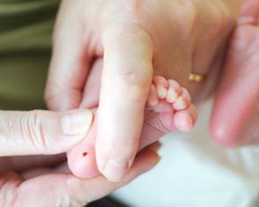
KAPİLLER KAN ALINMASI
Elin 3., 4. veya 5. parmak ucundan -Kulak memesinin alt kenarından -Bebeklerde topuktan veya ayak baş parmağından

Slide 18
Kan alınacak bölge %70 izopropanol içinde bekletilmiş gazlı bezle temizlenir Alkolün tamamen buharlaşması beklenir Lanset çabuk bir şekilde saplanır. Kesinin derinliği 2,5 mm’yi geçmemelidir.

Slide 19
•Kan akışını uyarmak için parmağa masaj yapılmamalıdır. •Kanın ilk damlası silindikten sonra, ardından açığa çıkan damlalar, bastırılmadan nazik bir şekilde uygun tüplere alınır. •tüpün içine hava kabarcıklarının girmesi önlenmelidir

Slide 20
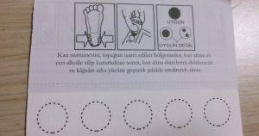
Yeni doğan taramaları için filtre kağıdına kan alma işleminde filtre kağıdı, büyük bir kan damlasına nazikçe bastırılır. Kan işaretli dairenin içini dolduruncaya kadar kağıda nüfuz etmesi sağlanır.

Slide 21
Emilimin tam olup daireyi doldurduğundan emin olduktan sonra bütün daireler doluncaya kadar işlem tekrarlanır. -Filtre kağıdı havada kurutulur. Pıhtılaşma olabileceğinden, kapiller tüplerde toplanmış kan filtre kağıdına aktarılmamalıdır

Slide 22
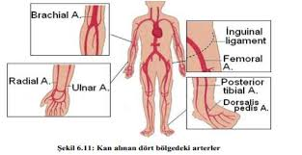
arteriyel Kan gazı
Arteriyel kan gazı özellikle acil şartlarda ve hasta takibinde konulan değerli bir testtir. Arteriyel kan gazı için en çok kullanılan atardamarlar sırasıyla Radial, brakial ve femoral arterlerdir.

Slide 23
Radial Arter ( Bilek Atardamarı ) : Özellikle en çok tercih edilen arter gazı alım yeridir. Arterin cilde mesafesi ( 0.6 mm-1,1 cm’dir ). Bu arterin avantajı kolay şekilde elle hissedilebilmesidir. Bu yüzden artere kolayca girilebilir ve gereksiz yere hastadan kan almak için defalarca iğneyle işlem uygulamak zorunda kalınmaz. En çok tercih edilmesinin bir başka sebebi ise kan alımı sonrası ortaya çıkan kanama bastırılmayla kolayca durdurulabilir

Slide 24
Brakiel Arter ( Kol Atardamarı ) : 2. Sıklıkla en çok tercih edilen bölgedir. Radial arterden kan alınmasına engel durumlarda alınır. Dezavantaj radial artere göre daha derinde olmasıdır, cilt mesafesi ( 0,7 mm – 1.5 cm ) . Palpasyonu ( hissedilmesi ) radial artere göre daha zordur.

Slide 25
Femorel Arter ( Kasık Atardamarı ) : 3. Sırada arter kan gazı alma yeridir. Radial ve brakiel arterden kan alınmasının mümkün olmadığı durumlarda tercih edilir. Femoral arter ( kasık arteri ) 3 arterin arasında en derinde olanıdır ( 2 cm – 4cm ). Femoral arter, femoral ven ve femoral sinir ile yanyana seyreder, yanlışlıkla femoral ven’e girilmesi alınan kan gazındaki değerlerin yanlış bulunmasına neden olacaktır. Aynı zamanda femoral sinirlerin iğneyle tahrip edilmesi hastanın yürüme işlevlerini bozabilir. Bu yüzden femorel arterden kan almak tabiri caizse usta işidir ve çok dikkatli yapılması gereken bir işlemdir.

Slide 26
Kan gazı almak için gerekli ekipmanlar nelerdir?
1-) Cilt temizliğinde kullanılacak olan batikon ( potasyum iyodür ) yada alkol gibi bir dezenfektan. 2-) Bölgenin uyuşturulması ( anestezisi ) amacıyla %0.5-%1 ‘lik lidokain ( yerel anestezik ). 3-) Heparinize edilmiş injektör. 4-) Steril gazlı bez. 5-) Uzun mesafeli taşıma işlemi yapılacaksa ( 5 dk ve uzun süre ) soğutucu olarak buz. 6-) Hasta kanıyla temasın engellenmesi için eldiven .

Slide 28
KAN KÜLTÜRÜ TALİMATI
1. Kan kültürü alınan hastada, en uygun zaman kan beklenen ateş yükselmesinden hemen önce ya da ateş yükselmeye başladığı zaman alınmalıdır. 2. Verilen antibiyotikler mikroorganizmaların üremesini inhibe edeceğinden, kan kültürü mümkün olduğunca antimikrobiyal tedaviye başlamadan önce alınmalıdır. Eğer hasta antibiyotik kullanıyor ise son antibiyotik yapılmadan hemen önce kültür için kan alınmalıdır.

Slide 30
3. Kan kültürü, seriler şeklinde alınmalıdır. Ateşi yüksek olan hastadan 2-3 seri kan kültürü alınması tercih edilmelidir. 4. İki kan örneği arasında yarım saat fark olmalıdır. 5.Kan kültür için venöz veya arteriyel kan kullanılabilir. Daha kolay olduğu için periferal venler tercih edilir.

Slide 31
6. Kan kültürü örneği alınacak venin periferinde kateter olmamalıdır. 7.Takılmış olan kateterlerden kültür örneği alınmaz. Kateter infeksiyonu düşünülüyorsa, bir örnek kateter lümeninden, iki örnek periferik venlerden alınabilir. 8.Erişkinlerde 10 ml, yenidoğanda 1-2 ml, süt çocuklarında 2-3 ml, okul çağı çocuklarında 3-5 ml kan alınması yeterlidir.

Slide 32
9. Kan alınacak bölgenin önce alkol ile silinir (30 sn), sonra povidon-iyot solüsyonu ile cilt (1-3 dakika temas etmesi beklenir) silinir. 10. Kan alınacak bölge merkezden başlayıp çevreye doğru dairesel hareketlerle ya da yukardan aşağıya doğru antiseptik solüsyonla ile silinmelidir. 11. Cilt dezenfekte edildikten sonra damar palpe edilmemeli. Eğer damar palpe edilecekse palpe eden parmak povidoniyot solüsyonu ile silinmelidir.

Slide 33
12. Kan besiyeri kapağı kontaminasyonu önlemek için iç kısmına dokunmadan yavaşça açılır. İç kısma dokunulursa lastik bölüm %70 alkolle silinir ve kuruması beklenir. 13.Besiyerinin kontaminasyonunu önlemek için enjektörün iğnesi değiştirilir.

Slide 34
14.İğne kültür şişesinin platin kapağına dik olarak batırılır, iğnenin ucu besiyeri sıvısına değmemelidir. 15.Enjektördeki kan, hemoliz ve besiyerine hava girmesini önlemek için fazla basınç uygulanmadan şişeye boşaltılır.

Slide 35
16.Adı, soyadı, saati ve tarihi şişe üzerine yazılmalıdır. 17.Kültür örneği, 30 dakika içinde laboratuvara iletilmelidir.

Slide 36
Patoloji örneklerin alınması ve laboratuvara transferi
-Hekimler tarafından ” Patoloji Tetkik İstem Formları” doldurulur, imzalanır ve kaşelenir.
-Hekimler tarafından istenilen patoloji tetkiklerinin girişleri hastane otomasyon sisteminde tıbbi sekreterler tarafından yapılır.
-Hasta ve doktor bilgilerini içeren barkod ve patoloji çalışma barkodu bilgisayardan çıkartılarak numune kapları ve istem formları üzerine yapıştırılır.
.

Slide 37
-Örnekler, kabul kriterlerine uygun olarak kap ve solüsyonlara konulur.
-Numunelerin toplandığı oda mümkünse serin ve 24-26 °C geçmeyen, fazla güneş ışığı görmeyen bir yer olmalıdır.
-Toplanan örnekler eğitimli bir personel tarafından patoloji laboratuvarına aşağıdaki talimatlara uygun olarak taşınır.
-Materyaller, örnek taşıma konusunda eğitim almış personel tarafından laboratuvara taşınmalıdır.

Slide 38
-Taşıyıcı, örnekleri almadan önce kaplar üzerinde hasta ve örnek bilgilerini içeren barkod olup olmadığını kontrol etmelidir.
-Örneklerin konulduğu kap ve solüsyonların uygun olup olmadığını kontrol etmelidir.
-Uygun olmayan örneklerin uygun hale gelmesi için gerekli kişileri uyarmalıdır.
-Uygun olan örnekleri “ Patoloji İstem Defteri ” ne tarih ve saati belirterek kaydeder ve sorumlu kişiye imzalatarak numune taşıma çantasına yerleştirir.

Slide 39
-Örneklerin taşındığı özel numune çantası kapaklı ve ışığı geçirmeyecek şekilde taşımaya uygun olmalıdır.
-Örnek kaplarının kırılmamasına, solüsyonların dökülmemesine ve kapların dik durmasına dikkat etmelidir. Uzun süre solüsyonsuz kalan örneklerde doku ölümü olabildiğinden bu konuda gerekli özeni göstermelidir.

Slide 40
-Örnekler mümkün olan en kısa sürede patoloji laboratuvarına ulaştırılmalıdır. Aynı gün içerisinde ulaştırılamayan (mesai saatleri dışındaki) örnekler güneş görmeyen ve serin bir yerde muhafaza edilmelidir. (uygun solüsyon ve kap içerisinde).
-Vücut sıvıları olası ise hemen, mesai saatleri dışında alınmış ise buzdolabında +4 derecede bekletilerek ertesi günün sabahında laboratuvara teslim edilmelidir

Slide 41
-Amaç örneklerin zarar görmemesi ve en kısa sürede laboratuvara ulaştırılmasıdır.
-Örneklerin alındığı tarih ve saat ile aynı örneklerin laboratuvara kabul edildiği tarih ve saat ile teslim eden ve kabul edenler kayıt altında tutulur.

Slide 42
Dokular insan vücudundan ayrıldıkları anda canlıdırlar. Eğer bir hastalık taşıyorlarsa, bu hastalığın morfolojik bulgularını sergilerler. Tespit, dokuların o andaki görünümünün ısı, nem ve enzimlerin etkisiyle değişmesini, bozulmasını önlemek amacıyla yapılır.
Tespit edilmeyen dokulardaki hücreler bir süre sonra bakterilerin ve içerdikleri sindirici enzimlerin etkisiyle otoliz dediğimiz kendi kendini sindirme işlemine uğrar. Bu gibi durumlarda, morfolojik özelliklerini yitirir ve tanısal amaçlı incelemelerde kullanılamayacak duruma gelirler.

Slide 43
Tespit işlemi için genellikle özel sıvılar kullanılır. Patolojide rutin amaçlar için en yaygın olarak kullanılan tespit sıvısı formalindir. Doku ve organlar kendi hacimlerinin 10-20 katı kadar formalin içine konur.
Uygun formalin solüsyonunda bekletilen dokular aylar-yıllar sonra bile histopatolojik olarak rahatlıkla değerlendirilebilir.

Slide 44
Mıkrobıyolojı laboratuvarı örnek alımı ve transferı
Örneğin
Doğru zamanda
Doğru yerden
Yeterli miktarda
Uygun koşullarda alınmasına
Uygun koşullarda laboratuvara gönderilmesine bağlıdır

Slide 45
Materyalin cinsi ve alınma şekli
İdrar
Orta akım işeme idrarı ile
Suprapubik aspirasyon ile
Kalıcı-geçici sonda ile
Adaptör ile
Ön tanı
Ek ve/veya özel besiyeri gereksinimi
Ek süre gereksinimi

Slide 46
Hastalığın patogenezine uygun evrede örnek alınmalı
Tüberküloz
Sabah ilk balgam veya idrar örneği
Kan kültürü
Ateş yükselmeye başladığında
Tifo
Birinci hafta kan ve kemik iliği kültürü
İkinci ve üçüncü haftalarda idrar ve dışkı kültürü

Slide 47
Örnek etkenin en yoğun bulunduğu yerden alınmalı
Pnömoni
Tükrük içermeyen balgam örneği
Derin yara
Derin doku biyopsisi
Sinüzit
Sinus aspirasyon sıvısı
Komşu dokular ve sekresyonlarla kontamine (bulaşa) olmasına izin verilmemeli
Foley kateter ucu, idrar torbasından alınan idrar kültüre gönderilmemeli

Slide 48
Doğru zaman
Hastalığın patogenezine uygun evrede örnek alınmalı
Tüberküloz
Sabah ilk balgam veya idrar örneği
Kan kültürü
Ateş yükselmeye başladığında
Tifo
Birinci hafta kan ve kemik iliği kültürü
İkinci ve üçüncü haftalarda idrar ve dışkı kültürü

Slide 49
Yeterli miktar
BOS ve diğer steril vücut sıvıları
10 ml
Etken sayısı çok azdır, santrifüj gerekir
Kan kültür şişesine ekim istenebilir
Sürüntü örnekleri
İki ayrı eküvyonla
Ekim ve direkt preparat hazırlanmasında
Dışkı örneği
1 cm³ yeterli

Slide 50
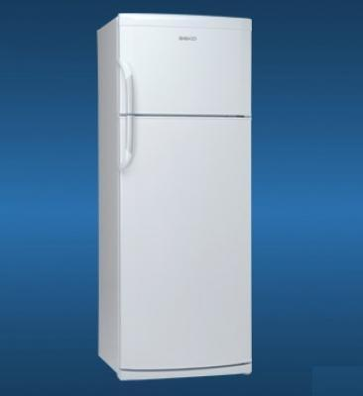
Transferleri
Örneklerin laboratuvara en kısa sürede ulaştırılması gereklidir
Örneklerin laboratuvara ulaştırılıncaya dek geçen sürede uygun koşullarda muhafazası gerekir

Slide 51
Saklama koşulları
İdrar kültürleri hemen laboratuvara ulaştırılmayacaksa buzdolabına konmalı
İdrar bakterilerin üremesi için elverişli bir ortam
Örneği uygun olmayan ortamda beklettiğinizde kontamine olan bakteriler çoğalacak ve sonucunuzun gecikmesine, yanlış sonuçlanmasına yol açar
Kan kültürleri buzdolabına konmamalıdır
BOS örnekleri buzdolabına konmamalıdır
Gaita örnekleri buzdolobına konmadan yarım saat içinde incelenmeli

Slide 52
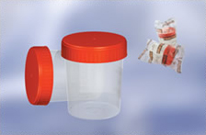
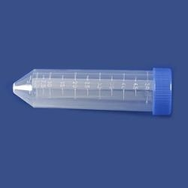
NUMUNE TRANSFER KAPLARI
Steril İdrar Kabı:
(kırmızı kapaklı)
Balgam Taşıma Kabı

Slide 53
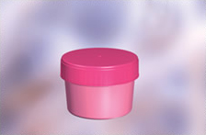
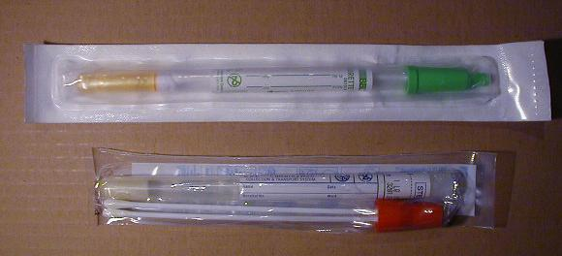
Gaita Taşıma Kabı Kültür Transport Besiyeri:

Slide 54
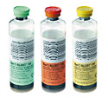
Kan Kültür Şişeleri (Aerob, Pediatrik):

Slide 55
Kan Alındıktan Sonra Kan Alınan Bölgenin Bakımı
Vakumlu tüp iğne seti üzerinde iken iğne damardan çıkarılmamalıdır. İğne koldan çekildikten sonra hastaya bu bölgeye birkaç dakika daha basması ve kolunu düz tutması söylenir. İğne mümkünse kapağı kapatılmadan atık kabına atılmalıdır. İğnenin kan alana batmaması biyogüvenlik açısından çok önemlidir

Slide 57
Hemoliz ve Hemolizi Önlemek İçin Alternatif Araçlar ve İpuçları:
Preanalitik hatalar arasında hemoliz en yaygınlarından biridir. Hemoliz sonucunda, kırmızı kan hücreleri içerisinde bulunan (özellikle potasyum ve laktat dehidrogenaz) bileşenler serum veya plazmaya karışırlar. Bu durum serum veya plazmada ki değerlerde sapmalara yol açar.

Slide 58
Mecburi durumlar dışında enjektörle kan alınmamalıdır.
Kan alma sırasında vakumlu, kapalı sistemler kullanılmalıdır.
Vacutainer sistemler, kapalı sistem olup açık bir sisteme kıyasla daha hijyenik ve hemoliz riski daha düşüktür.

Slide 60
Tüpler sterildir ve içlerindeki vakum miktarından dolayı, kan dolumu kontrollüdür. Yani katkı maddelerinin kana oranı kontrollüdür.Vacutainer sistemler, örneklerin emniyetli ve hızlı bir şekilde alınabilmesini sağlar.

Slide 61
KAN ALMA SIRASINDA KARŞILAŞILAN BAZI SORUNLAR VE ÇÖZÜM ÖNERİLERİ
Sorun: Yüzeyel venler kolayca görülemiyor veya hissedilemiyor Çözüm: Kol aşağı sarkacak şekilde indirilir, Bilekten dirseğe doğru masaj yapılır, Kan alınacak yere hafifçe vurulur.

Slide 62
Sorun: Kan alırken tüpe hiç kan gelmiyor veya tüpe kan gelmesi durdu Çözüm: İğne damar lümeninde olmayabilir: İğne bir miktar daha öne itilir. İğne damarın her iki duvarını geçip damar dışına çıkmış olabilir: İğne geri çekilerek tekrar lümene girmesi sağlanır. İğne damar duvarının hemen üstünde seyrediyor olabilir: İğnenin açısı değiştirilir. Turnike çok sıkmış ve kan akımını engelliyor olabilir: Turnike biraz gevşetilir.

Slide 63
Kullanılan tüpün vakumu bozulmuş olabilir: Yeni bir tüp denenir. Damar iğnenin ucundan kaymış olabilir: Damar tekrar sabitlenir. Damar kollabe olmuş olabilir: Turnike biraz gevşetilir, kan akımı tekrar sağlanır.

Slide 64
İğne damara bası yapıyor ve kan gelmesini engelliyor olabilir: İğne seti biraz kaldırılır, hastanın kolu ve set arasına kan alan kişinin parmağı yerleştirilerek bası ortadan kaldırılır. Yukarıdaki işlemler uygulandığı halde halen kan gelmiyorsa İğne çıkarılır, başka bir damar kullanılır.

Slide 65
hemolize sebep olan durumlar aşağıdaki gibidir, bunlardan kaçınınız!!!
• Yoğun turnike uygulanması • Sallama • Enjektöre hızlı çekiş, karıştırma ve enjektörden tüpe hızlı bir şekilde boşaltma • Soğutma yada ısıtma

Slide 66
• Tamamlanmamış santrifüj • Serum ayrılması için tam kan olarak uzun süre bekletme ( 2 saatten fazla ) • Hematomlu bölgeden kan alınması • Kan alma bölgesinin kuru olmaması

Slide 68
Örneklerin Laboratuvara Uygun Koşullarda Ulaştırılması
Barkod üzerinde soğuk zincir (SZ) yazan tüm kanlar soğuk zincir gözetilerek HEMEN laboratuvara gönderilmelidir. Kan alındıktan sonra tam kan olarak bekletilmemeli, serumu ayrılmalıdır. Daha sonra çalışılacak kan örneklerinin ağzı açık olarak buzdolabında saklanması yanlış bir uygulamadır.

Slide 69
NUMUNE KABUL VE RED KRİTERLERİ
1.Kliniklerden ve kan alma laboratuarından gelen numunelerin üzerinde mutlaka hasta barkotu veya hastanın numune barkotu olmalıdır.
2.Hangi numunenin çalışılması isteniyorsa o numunenin bilgisayar girişinin yapılmış olması gerekiyor. Laboratuara gelen numunenin bilgisayar girişi laboratuar sekreteri tarafından kontrol edilir . girişi varsa kabul edilir.
3.Bilgisayar girişi ile gelen numune birbirini tutuyorsa numune kabul edilir.

Slide 70
4.Polikliniklerden gelen hastalardan alınması gereken numuneler laboratuar teknisyeni ve kan almada görevli hemşireler tarafından alınarak numune kabul edilir.
5.Eğer gaita idrar gibi numuneler istenmiş ise hastaya tarif edilerek usulüne uygun vermesi sağlanır. Hasta numuneyi getirince kabul edilir.

Slide 71
6.Doğru hasta- Doğru giriş – uygun numune- uygun zamanda – yeterli miktarda geldiğinde kabul edilir. 7.Numunelerin bulunduğu taşıma kap ve tüplerinde yabancı madde yoksa kabul edilir.

Slide 72
NUMUNE RED KRITERLERİ
1. Hasta adı ve soyadının bulunmadığı, örnek tanımının yapılmadığı hatalı yapıldığı veya istem formu ile örnek kabındaki bilgilerin uyumsuz olduğu durumlarda numune kabulü yapılmaz. Ayrıca barkodu olmayan numuneler laboratuvara kabul edilmez.

Slide 73
Bir numunede 2-3-4 vs değişik hastaya ait hasta barkotu varsa numune kabul edilmez. Sistem arızası olduğunda, servis sorumlusunun laboratuvarı bilgilendirmesi dahilinde ancak acil testler çalışılır.

Slide 74
2.Uygun tüplere alınmayan numuneler laboratuvara kabul edilmez ; servis ve polikliniklerden yeni numune istenir.
3. Hemolizli numuneler laboratuvara kabul edilmez.

Slide 75
4. Lipemik numuneler geldiginde LIS’ in açıklama kısmında belirtilir.
5. Barkod tüp üzerine uygun sekilde yapıştırılmamışsa altında isim olup olmadığı kontrol edilir eğer barkotun altında başka hastaya ait isim varsa o numune kabul edilmez. Barkot ve altındaki isim aynı ise ve yeni barkod basarak yapılır..

Slide 76
6. Tüp içindeki numune miktarı yeterli değilse numune kabul edilmez.
7. Antikuagulanlı tüplerde alınması gereken Pıhtılı numuneler kabul edilmez.

Slide 77
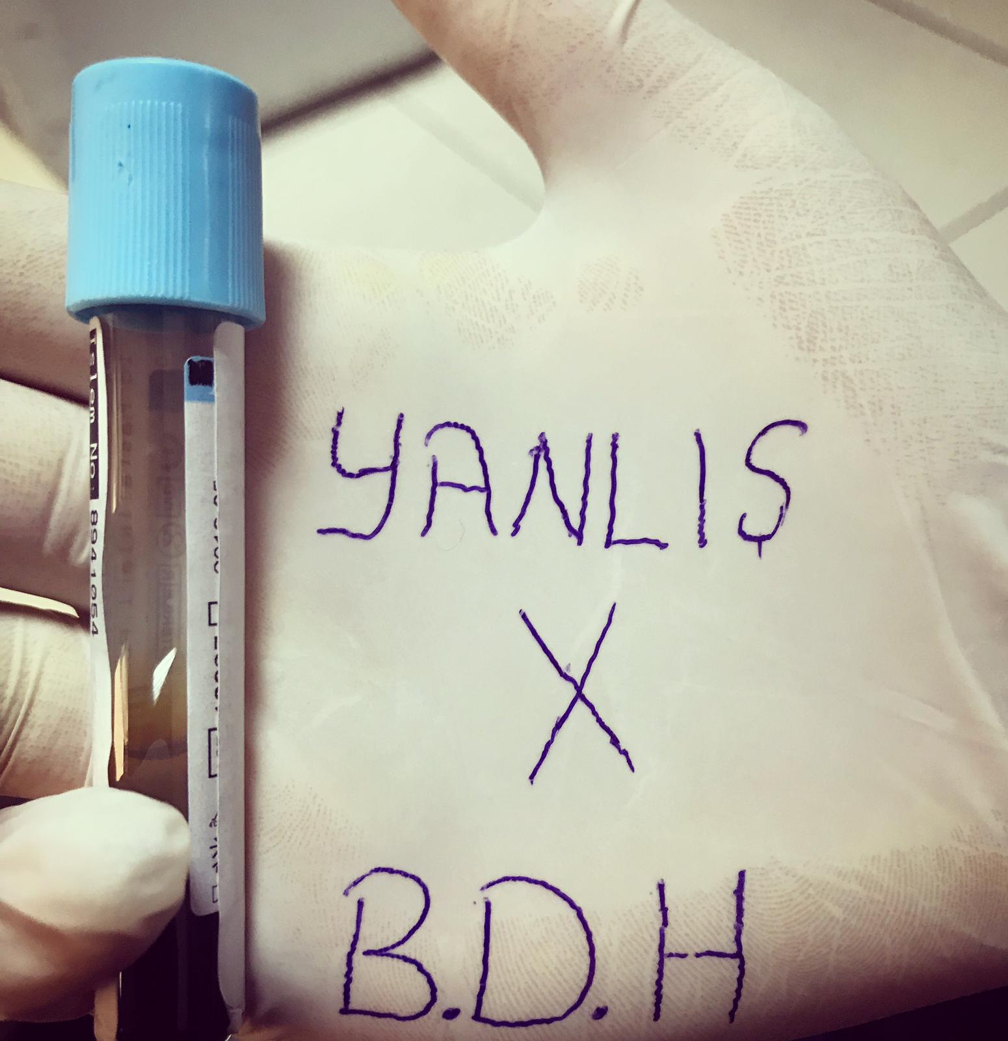

Slide 78
8. Test istem formlarına hasta ile ilgili klinik bilgi mutlaka yazılmalıdır.
9. Laboratuvara uygun transfer koşullarında gelmeyen örnekler kabul edilmez.
10. Özellikle ilaç düzeyi analizlerinde, gereken bekleme süresine uyulmamışsa, numune kabul edilmez.

Slide 79
11. Önerilen sürelerin dışında (Naklinde gecikme olan örnekler) bekletilmis numuneler laboratuvara kabul edilmez.
12.gözle görülür hemoliz olduğunda numuneler laboratuvara kabul edilmez.

Slide 80
13. Kırık çatlak kaplar ile gönderilen örnekler kabul edilmez.
14. Bir baska materyalle kontamine örnekler (idrarın dışkı ile karısmış olması gibi) reddedilir.
15. Numunelerin bulunduğu taşıma kap ve tüplerinde yabancı madde olduğunda içindeki örnekler laboratuvara kabul edilmez.

Slide 81
DİNLEDİĞİNİZ İÇİN TEŞEKKÜR EDERİM…

